Slide 1


Soukromá hotelová škola Bukaschool s. r. o. Most
Kmochova 1823, 434 01 Most • +420 476 706 696 • info@bukaschool.cz
www.bukaschool.cz
DIGITÁLNÍ UČEBNÍ MATERIÁL
Číslo projektu | CZ.1.07/1.5.00/34.0227
Název projektu | Bukaschool
Název školy | Soukromá hotelová škola Bukaschool s.r.o., Kmochova 1823, 434 01 Most
Vyučovací předmět | Zeměpis cestovního ruchu
Tematický okruh | Cestovní ruch v Evropě
Ročník | 2. ročník
Jméno autora | Mgr. Petr Lovaš
Období tvorby DUM | červenec 2012
Označení DUM | VY_32_INOVACE_03PL_Realizační předpoklady cestovního ruchu v ČR
Číslo a název klíčové aktivity | III/2 Inovace a zkvalitnění výuky prostřednictvím ICT
Anotace | Prezentace je určená k výkladu nového učiva.

Slide 2
Předpoklady cestovního ruchu v České republice
REALIZAČNÍ
- Umožňují uskutečnit nároky účastníků v lokalitách s příznivými lokalizačními předpoklady
„Autorem materiálu a všech jeho částí, není-li uvedeno jinak, je Mgr. Petr Lovaš.”

Slide 3

Realizační předpoklady
Dopravní:
Možnost dopravního spojení, zejména hustota a kvalita dopravní sítě je jedním z faktorů přitažlivosti oblasti
Z hlediska druhu dopravy dělíme na:
a) železniční
b) silniční – automobilová, autobusová
c) letecká
d) vodní
e) ostatní druhy dopravy – vertikální, městská
„Autorem materiálu a všech jeho částí, není-li uvedeno jinak, je Mgr. Petr Lovaš.”

Slide 4
Realizační předpoklady - dopravní
A) ŽELEZNIČNÍ
Patří mezi hojně využívanou možnost dopravy v ČR, avšak kvalita cestování zaostává za cenou přepravy. V současné době na železnici působí několik dopravců např. ČD, Leo Express, RegioJet.
Za počátek rozvoje železniční dopravy v českých zemích je považován rok 1828, kdy byla do provozu uvedena první část koněspřežné dráhy České Budějovice – Linec.
V současné době je v ČR 9 470 km (k 31.12. 2011) železnic. Nejníže položenou železniční stanicí je Dolní Žleb (130 m n.m.), nejvýše je položená stanice Kubova Huť (995 m n.m.). České železnice v roce 2011 využilo celkem 170 mil. uživatelů.
„Autorem materiálu a všech jeho částí, není-li uvedeno jinak, je Mgr. Petr Lovaš.”

Slide 5
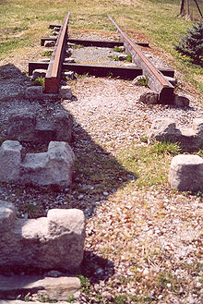
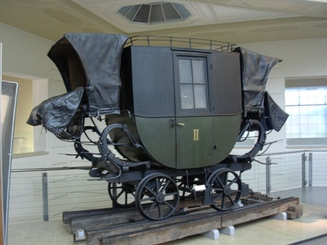
Realizační předpoklady - dopravní
Obr.1 Část trati Budějovicko – Linecké koněspřežné dráhy
Obr.2 Hannibal – vůz z Budějovicko-Linecké koněspřežné dráhy
„Autorem materiálu a všech jeho částí, není-li uvedeno jinak, je Mgr. Petr Lovaš.”

Slide 6
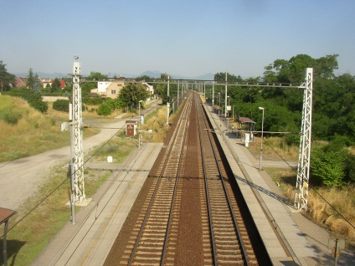
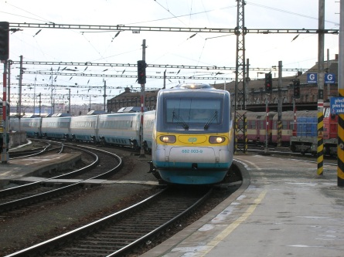
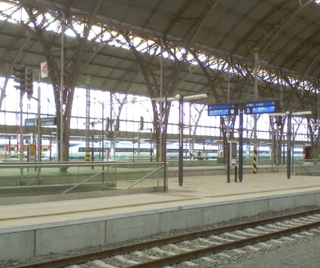
Realizační předpoklady - dopravní
Obr.3 Současná podoba elektrifikovaných kolejnic
Obr.4 Současná podoba český vlaků
Obr.5 Nástupiště na Hlavním nádraží v Praze
„Autorem materiálu a všech jeho částí, není-li uvedeno jinak, je Mgr. Petr Lovaš.”

Slide 7
Realizační předpoklady - dopravní
B) SILNIČNÍ – AUTOMOBILOVÁ, AUTOBUSOVÁ
Silniční doprava je celosvětově a také i v ČR nejvyužívanější možností přepravy osob. S tím také souvisí i riziko, že tato doprava je nejnebezpečnější druhem přepravy.
Historie automobilové přepravy sahá do konce 18.století, kdy jeden z prvních konstruktérů James Watt vyrobil první parní vůz. Vlastní vývoj motorových automobilů začal v Německu, kde Karel Benz si nechal patentovat první motorovou tříkolku.
Prvním sériově vyráběným automobilem v České republice byl v roce 1897 Präsident.
„Autorem materiálu a všech jeho částí, není-li uvedeno jinak, je Mgr. Petr Lovaš.”

Slide 8
Realizační předpoklady - dopravní
V současné době je v České republice 56 653 km silnic, z toho je 825 km dálnic. Páteřní komunikací ČR je dálnice D1, která má za úkol spojit PRAHU – BRNO – OSTRAVU – KATOVICE. Dále lze české komunikace rozdělit na rychlostní komunikace, komunikace I. třídy, komunikace II. třídy, komunikace III. třídy.
Povolená rychlost v obcích je 50 km/hod., na silnicích 90 km/hod. a na dálnicích je to 130 km/hod.
V roce 2011 bylo v České republice registrováno 4,55 mil aut.
„Autorem materiálu a všech jeho částí, není-li uvedeno jinak, je Mgr. Petr Lovaš.”

Slide 9
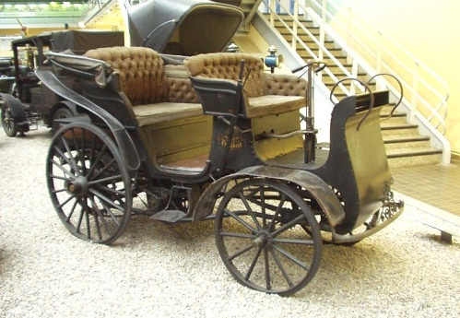
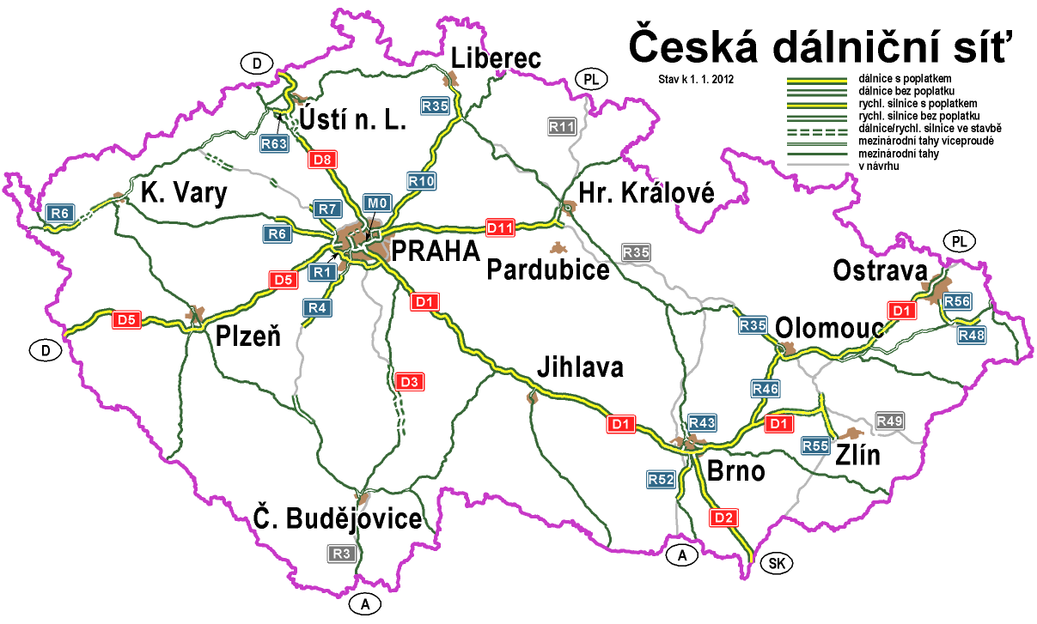
Realizační předpoklady - dopravní
Obr.6 První sériově vyráběný vůz v ČR
Obr. 7 Česká dálniční sít v roce 2012
„Autorem materiálu a všech jeho částí, není-li uvedeno jinak, je Mgr. Petr Lovaš.”

Slide 10
Realizační předpoklady - dopravní
C) LETECKÁ
Letecká doprava patří mezi nejbezpečnější druh dopravy. Je to nejrychlejší druh přepravy osob i nákladů. Patří mezi nejdynamičtěji se rozvíjející druh dopravy.
První pokusy létání jsou zaznamenány v Číně v 6.stol., ale o opravdovém létání se dá mluvit až někdy kolem 18.stol. Kdy se začalo létat na různých kluzácích, na horkovzdušných balonech, vzducholodích, avšak první řízený let letounem byl uskutečněn roku 1903 bratry Wrightovými.
„Autorem materiálu a všech jeho částí, není-li uvedeno jinak, je Mgr. Petr Lovaš.”

Slide 11
Realizační předpoklady - dopravní
V České republice je 46 letišť se zpevněným povrchem, z nichž 6 vypravuje veřejné mezinárodní lety: letiště Praha-Ruzyně (letiště Václava Havla), letiště Brno – Tuřany, letiště Karlovy Vary, letiště Kunovice, letiště Leoše Janáčka Ostravy, letiště Pardubice. Nejvíce využívaným letištěm je Pražské letiště – letiště Praha-Ruzyně (Václava Havla), které ročně odbaví cca. 10 milionů pasažérů.
Hlavním českým leteckým dopravcem jsou České aerolinie.
„Autorem materiálu a všech jeho částí, není-li uvedeno jinak, je Mgr. Petr Lovaš.”

Slide 12
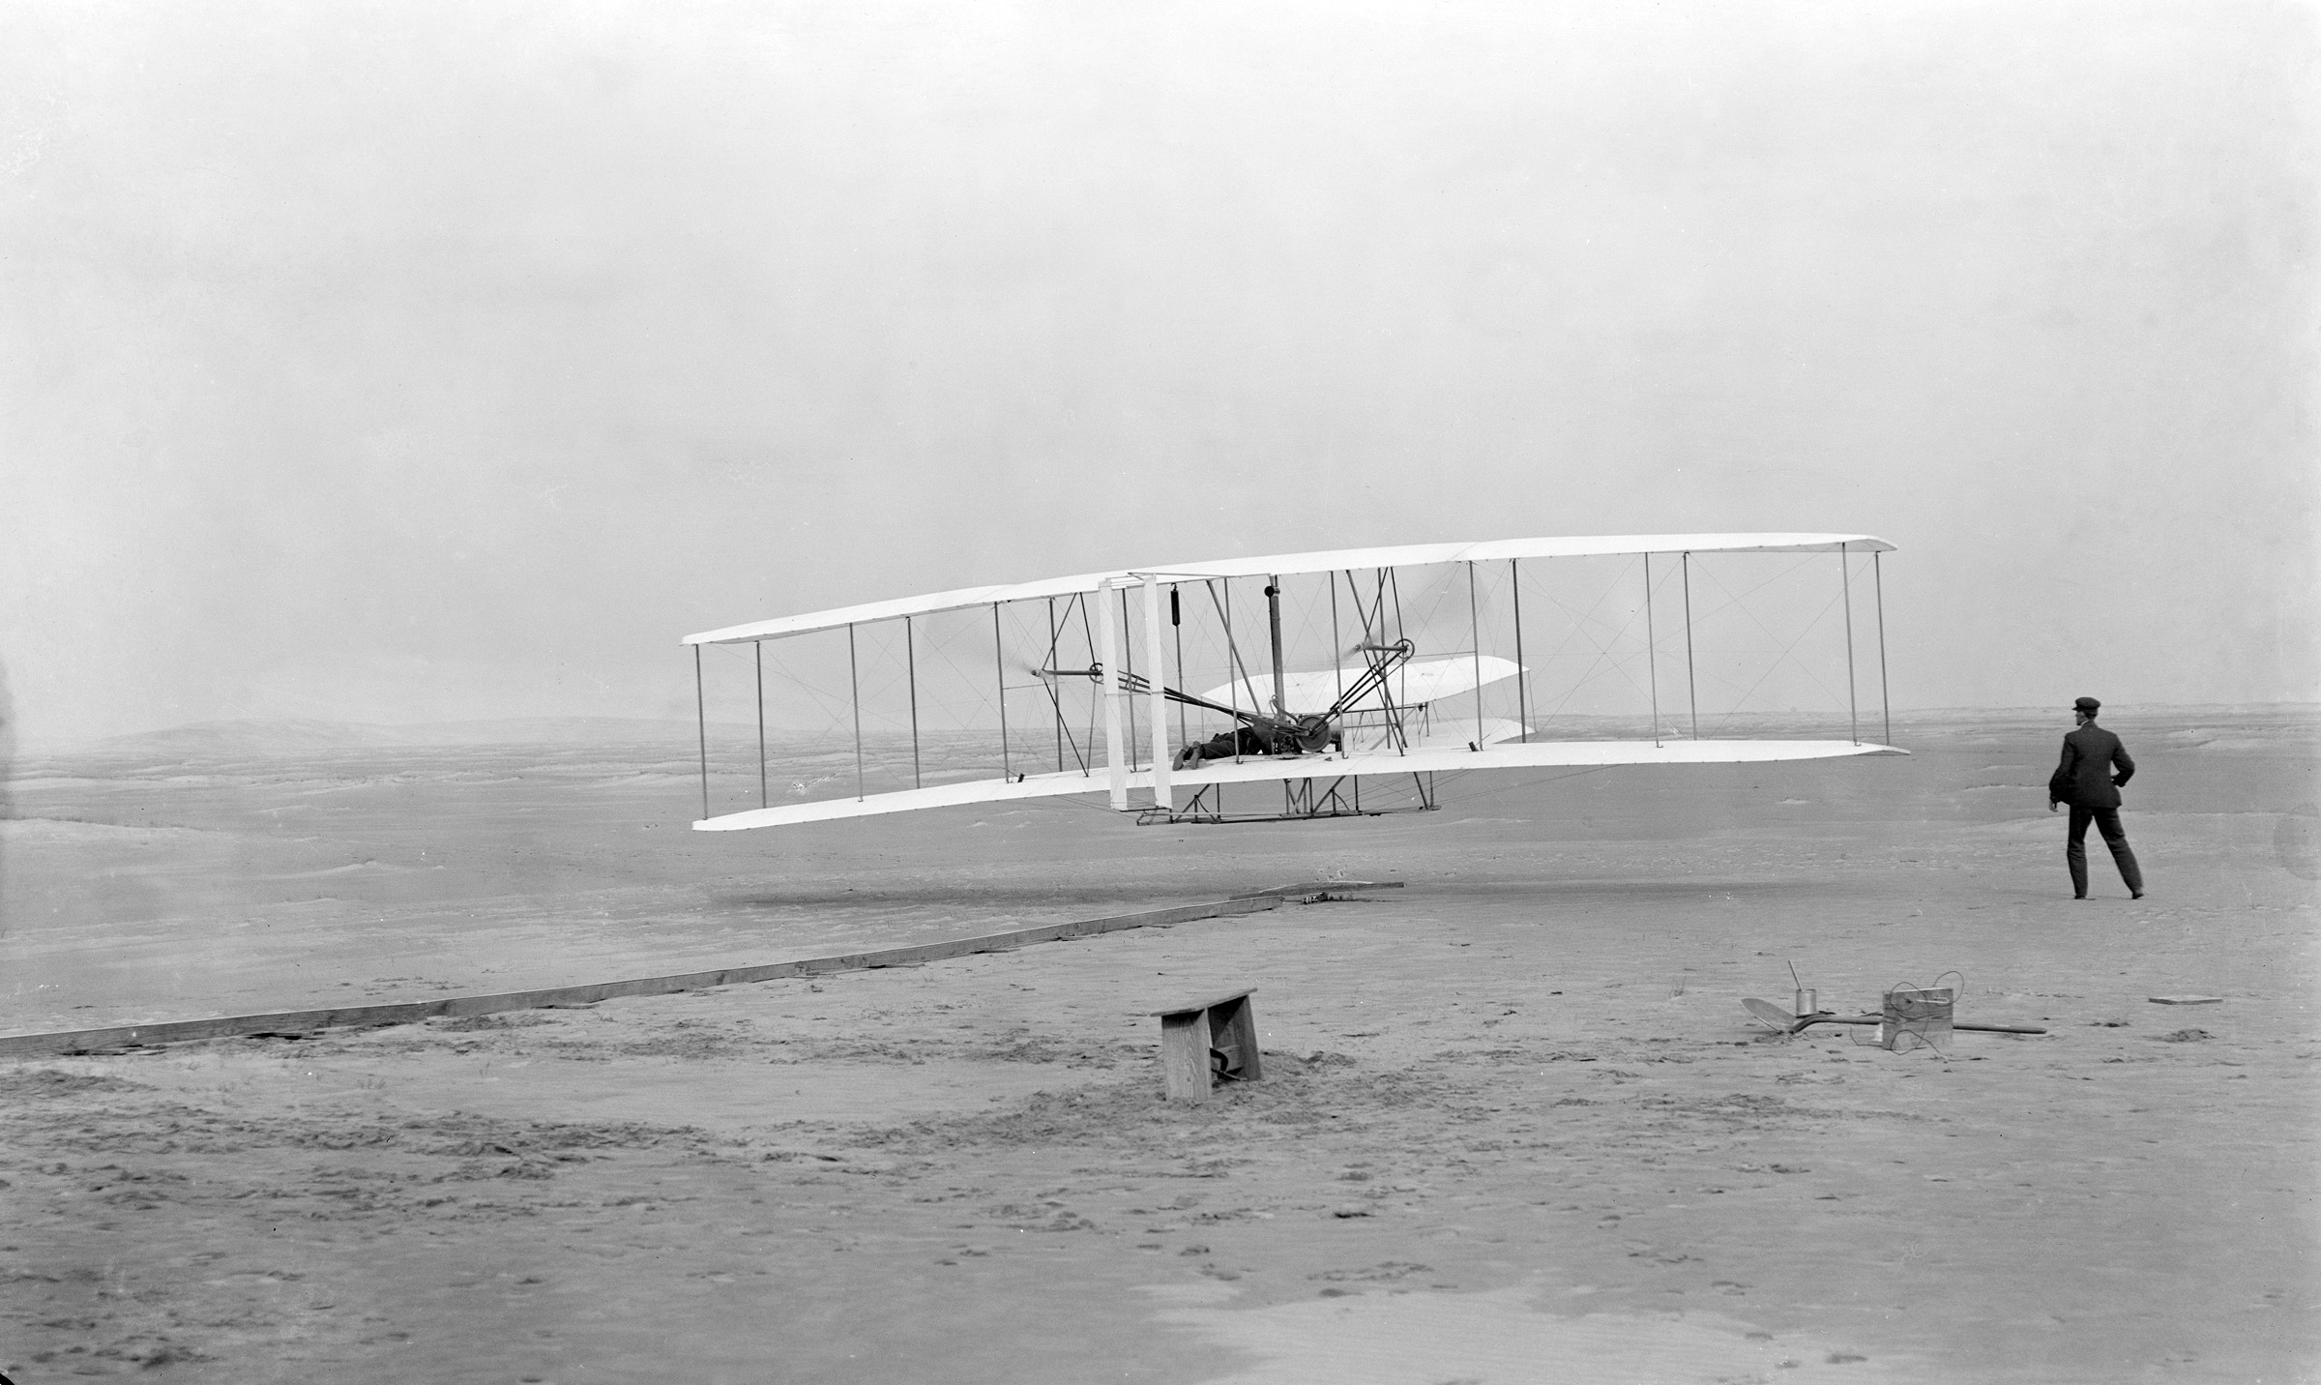
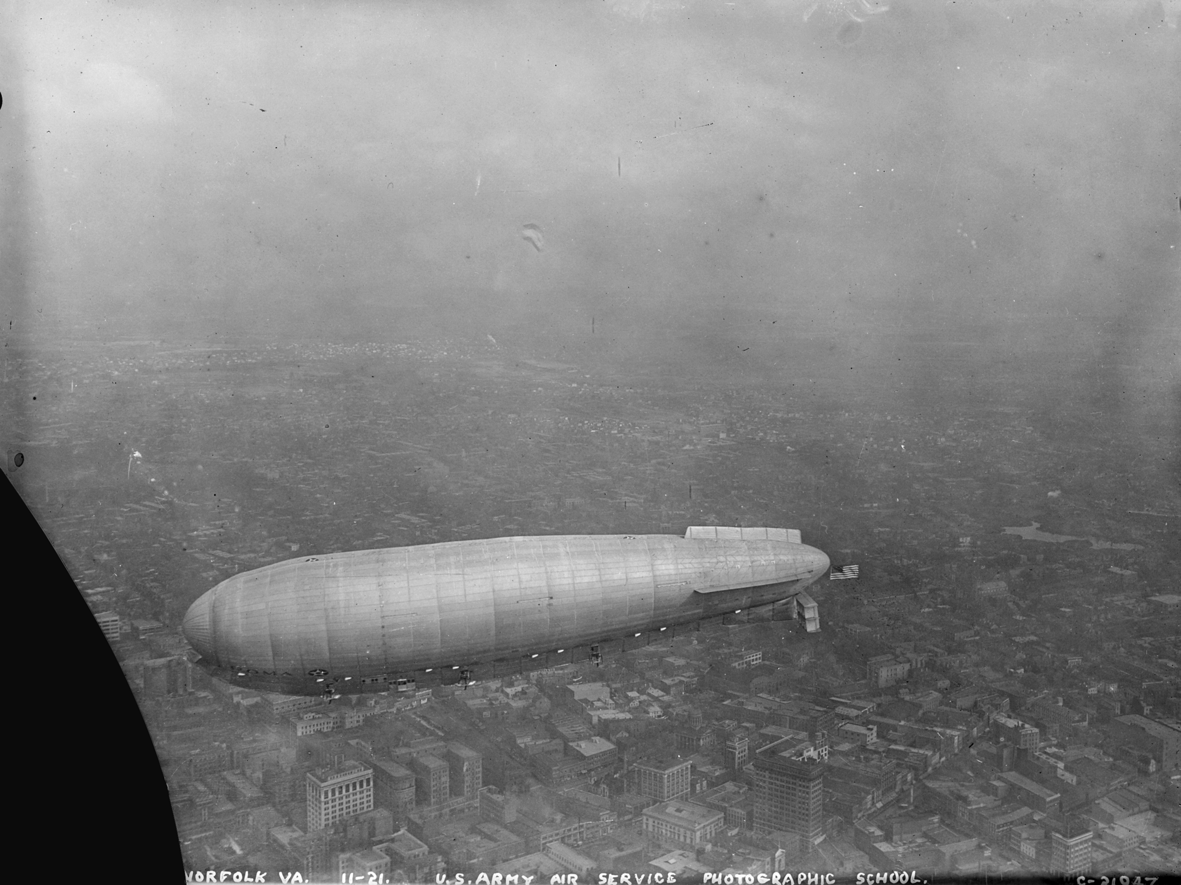
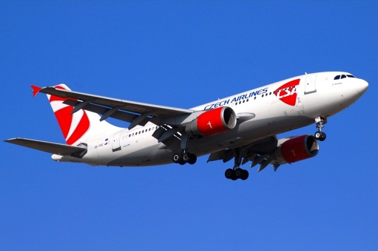
Realizační předpoklady - dopravní
Obr.8 První řízení letounový let 17.12. 1903
Obr.9 Vzducholoď
Obr.10 Současná podoba letadel
„Autorem materiálu a všech jeho částí, není-li uvedeno jinak, je Mgr. Petr Lovaš.”

Slide 13
Realizační předpoklady - dopravní
D) VODNÍ
Vodní doprava je zajišťována plavbou po vodních tocích (řeky, moře, oceány, jezera, umělé kanály atd.), ale taky po hladinou.
Vodní doprava je nejméně využívanou dopravou pro přepravu osob, častěji se využívá nákladní vodní doprava. Vodní doprava patří stejně jako letecká doprava mezi jednu z nejbezpečnějších druhů dopravy, avšak v případě tragédie jsou následky obrovské viz. Titanic.
V České republice se nejvíce vodní dopravy využívá na řekách Labe (nákladní, osobní – Děčín, Hřensko, Drážďany), Vltava (osobní – Praha, Vltavské přehrady), Máchovo jezero, Novomlýnské nádrže.
„Autorem materiálu a všech jeho částí, není-li uvedeno jinak, je Mgr. Petr Lovaš.”

Slide 14
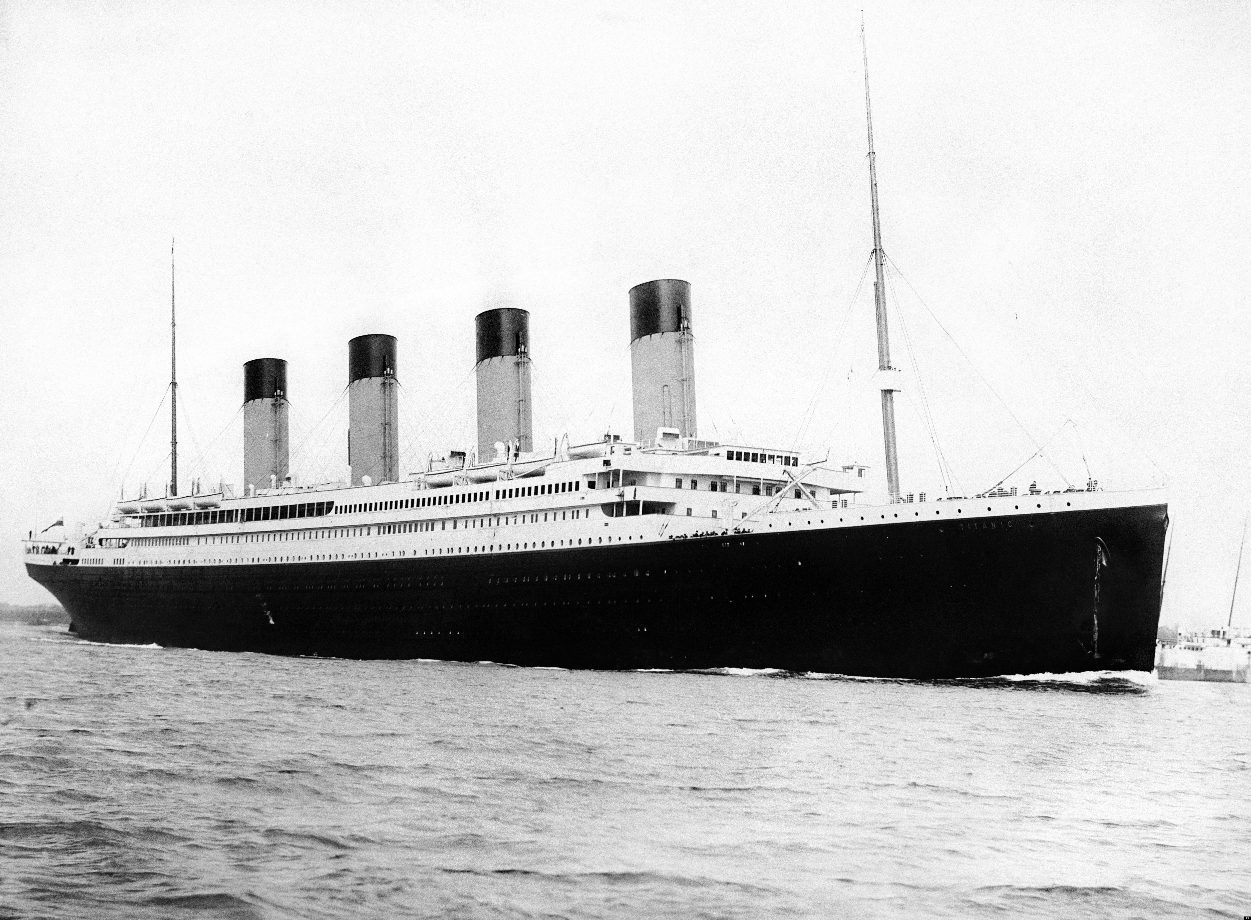
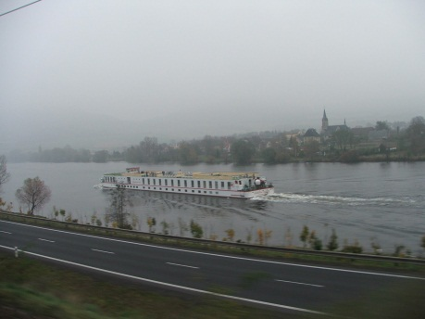
Realizační předpoklady - dopravní
Obr.11 Titanic
Obr.12 Osobní doprava na Labi
„Autorem materiálu a všech jeho částí, není-li uvedeno jinak, je Mgr. Petr Lovaš.”

Slide 15
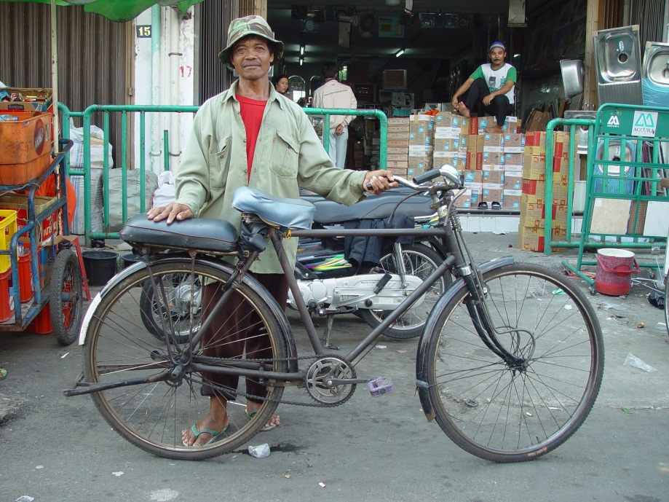
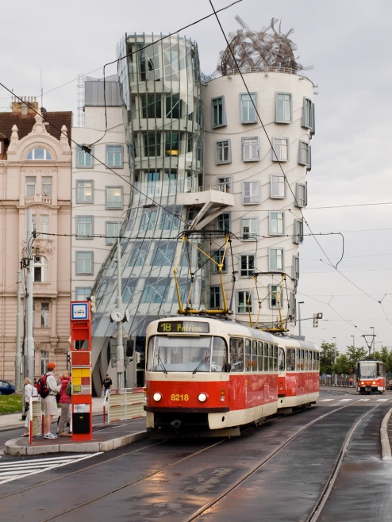
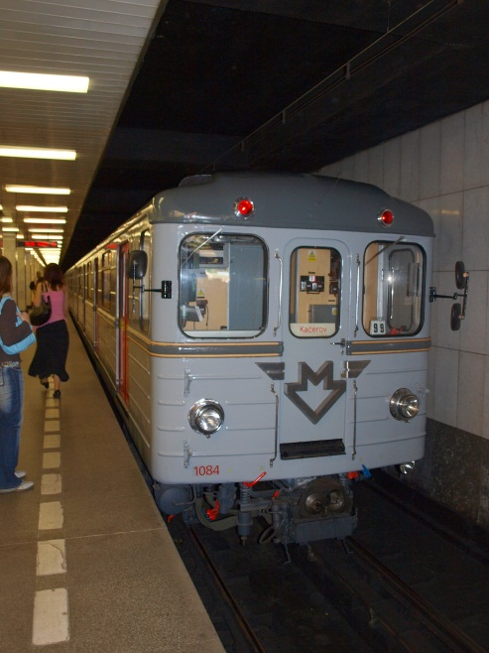
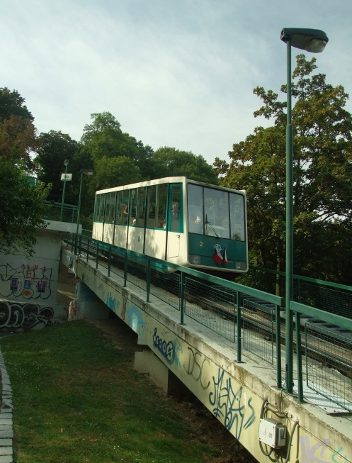
Realizační předpoklady - dopravní
E) OSTATNÍ DRUHY DOPRAVY
ÚKOL – poznej o jaké druhy dopravy jde?
„Autorem materiálu a všech jeho částí, není-li uvedeno jinak, je Mgr. Petr Lovaš.”

Slide 16
Realizační předpoklady
Materiálně-technické:
Vyjadřují vybavení oblasti cestovního ruchu infrastrukturou. Tzn. ubytovací, stravovací, relaxační, zábavní, sportovní a další zařízení, která poskytují lepší vyžití v dané oblasti.
„Autorem materiálu a všech jeho částí, není-li uvedeno jinak, je Mgr. Petr Lovaš.”

Slide 17
Použité zdroje
Obr.1
http://upload.wikimedia.org/wikipedia/commons/3/33/Konka_koleje.jpg
Obr.2
http://upload.wikimedia.org/wikipedia/commons/5/58/Hannibal_2.JPG
Obr.3
http://upload.wikimedia.org/wikipedia/commons/c/cc/Hrdly_CZ_railway_station_view_from_bridge_towards_NW_020.jpg
Obr.4
http://upload.wikimedia.org/wikipedia/commons/4/4a/Pendolino_v_Brn%C4%9B_2.jpg
Obr.5
http://upload.wikimedia.org/wikipedia/commons/1/1d/Praha_hln_-_nov%C3%A1_n%C3%A1stupi%C5%A1t%C4%9B.jpg
Obr.6
http://upload.wikimedia.org/wikipedia/commons/1/10/PresidentFirstCar.jpg
Obr.7
http://upload.wikimedia.org/wikipedia/commons/8/8c/Czech_Highways_2012.png
„Autorem materiálu a všech jeho částí, není-li uvedeno jinak, je Mgr. Petr Lovaš.”

Slide 18
Obr.8
http://upload.wikimedia.org/wikipedia/commons/9/95/Wrightflyer.jpg
Obr.9
http://upload.wikimedia.org/wikipedia/commons/7/74/USS_Roma.gif
Obr.10
http://upload.wikimedia.org/wikipedia/commons/1/18/A310YACbrq09.jpg
Obr.11
http://upload.wikimedia.org/wikipedia/commons/f/fd/RMS_Titanic_3.jpg
Obr.12
http://upload.wikimedia.org/wikipedia/commons/8/83/Touristshipelbecz01.jpg
Obr.13
http://upload.wikimedia.org/wikipedia/commons/b/bc/E%C4%8Ds%2C_Ka%C4%8Derov_odjezd.jpg
„Autorem materiálu a všech jeho částí, není-li uvedeno jinak, je Mgr. Petr Lovaš.”

Slide 19
Obr.14
http://upload.wikimedia.org/wikipedia/commons/4/49/Jir%C3%A1skovo_n%C3%A1m%C4%9Bst%C3%AD%2C_Tatra_T3R.P_a_Tan%C4%8D%C3%ADc%C3%AD_d%C5%AFm.jpg
Obr.15
http://upload.wikimedia.org/wikipedia/commons/3/3d/Praha%2C_Mal%C3%A1_Strana%2C_Pet%C5%99%C3%ADn%2C_Neboz%C3%ADzek%2C_jedouc%C3%AD_lanovka.JPG
Obr.16
http://upload.wikimedia.org/wikipedia/commons/5/54/Indonesia_bike16.JPG
„Autorem materiálu a všech jeho částí, není-li uvedeno jinak, je Mgr. Petr Lovaš.”

